Slide 1

Муниципальное бюджетное дошкольное образовательное учреждение
«Детский сад №67» (МБДОУ «Детский сад №67»)
Планирование коррекционно –развивающей работы с детьми с тяжелыми нарушениями речи (ТНР): подходы, этапы,
формы организации
Бе
Бедарева Евгения Вячеславовна, учитель-логопед
МБДОУ «Детский сад №67»
Барнаул, 29 апреля 2026 г.

Slide 2
Адаптированная образовательная программа дошкольного образования муниципального бюджетного дошкольного образовательного учреждения «Детский сад №67» для воспитанников с тяжелым нарушением речи (ТНР) составлена в соответствии с федеральной адаптированной образовательной программой дошкольного образования ФАОП ДО (утверждена приказом Минпросвещения России от 24 ноября 2022 г. №1022, зарегистрировано в Минюсте России 27 января 2023 г., регистрационный №72149)., санитарно-эпидемиологическими правилами и нормативами.

Slide 3




Логопедическая работа проводится в соответствии с методическими пособиями
Нищева Н.В. Конспекты подгрупповых логопедических занятий в группе компенсирующей направленности ДОО для детей с тяжелыми нарушениями речи с 6 до 7 лет (подготовительная к школе группа).
Нищева Н.В. Конспекты подгрупповых логопедических занятий в группе компенсирующей направленности ДОО для детей с тяжелыми нарушениями речи с 5 до 6 лет (старшая группа).
Нищева Н.В. Обучение грамоте детей дошкольного возраста.
Е. Н. Краузе. Конспекты непосредственной образовательной деятельности по ознакомлению с окружающим (5-7 лет)

Slide 4
Количество занятий в неделю
4 занятия в неделю
по развитию речи (формирование произношения и развития речи)
4 занятия в неделю
по развитию речи (формирование произношения и развития речи)
1 занятие
по обучение грамоте (формирование элементарных навыков письма и чтения)

Slide 5
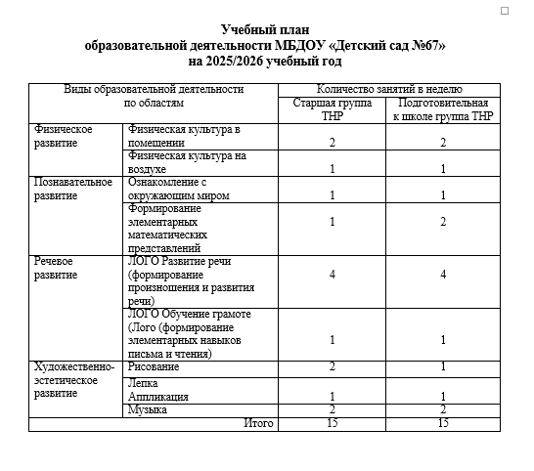
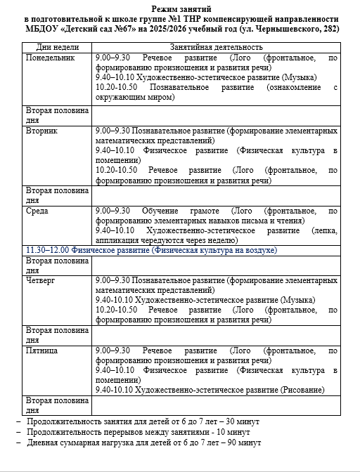
Учебный план и режим занятий (подготовительная группа)
(составлен в соответствии с санитарно-эпидемиологическими правилами и нормативами)
Старшая группа: 2 занятия с утра, 1 занятие после сна
Подготовительная группа: 3 занятия с утра

Slide 6
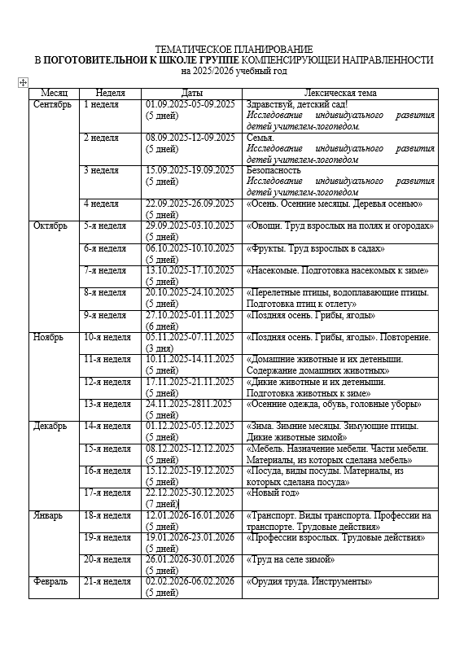
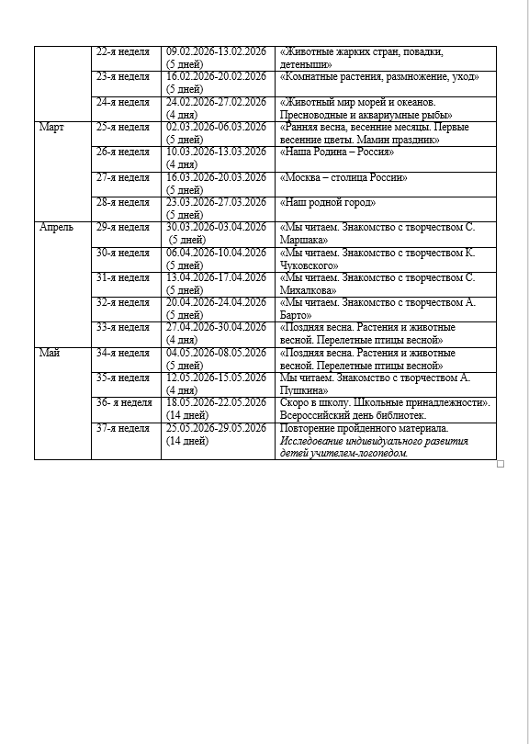
Тематическое планирование в подготовительной группе
В соответствии
с методическим пособием с учетом количества недель в учебном году (возможно использование занятий по закреплению)

Slide 7
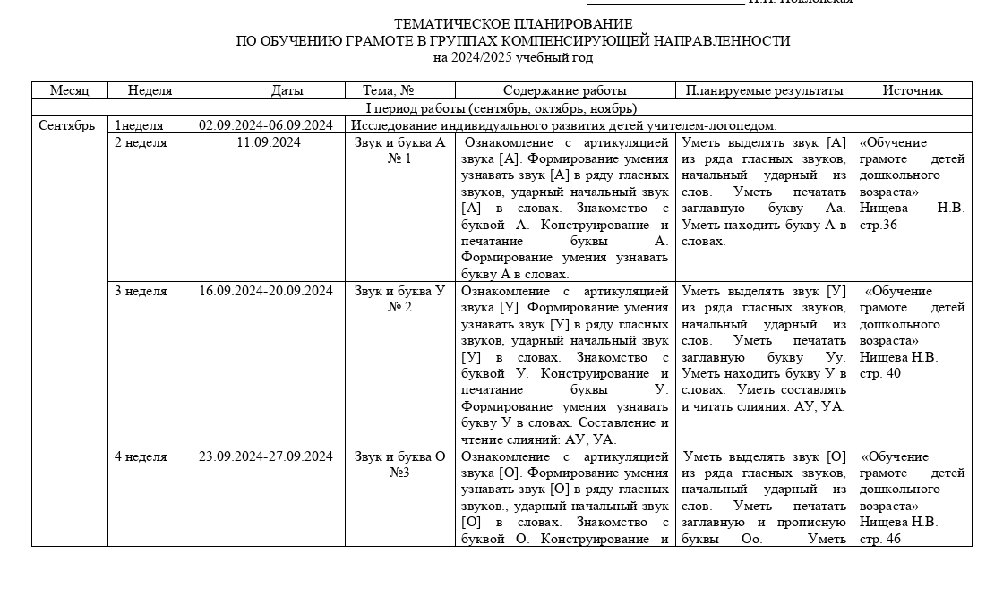
Тематическое планирование по обучению грамоте
1 занятие в неделю
по обучение грамоте (формирование элементарных навыков письма и чтения)

Slide 8
Формы логопедических занятий
Фронтальные занятия.
Проводятся со всеми детьми в группе в соответствии с тематическим планированием и сеткой занятий. На данных занятиях дети выполняют одинаковые задания для развития, коррекции речи, закрепления приобретенных речевых навыков.
2. Подгрупповые занятия.
Проводятся с детьми, имеющими одинаковые или сходные речевые проблемы. Проведение совместных игр, выполнение упражнений с напарником развивают коммуникативную сторону речи, учат детей сотрудничать и делают занятие интересней.

Slide 9
Формы логопедических занятий
3. Индивидуальные занятия.
Учитель-логопед занимается с одним ребенком и корректирует речевое нарушение по индивидуальной программе (в соответствии с анализом результатов диагностики речи ребенка). На данном занятии решаются конкретные задачи индивидуальных речевых потребностей каждого ребенка.

Slide 10
Одна из дополнительных форм логопедической работы, применяемая мною на практике: игры и упражнения с группой детей перед завтраком.
Данная форма работы представляет собой проведение учителем-логопедом 1-2 упражнений или игр с группой детей. Дети после утренней зарядки (перед завтраком) садятся в полукруг на стульчики и по заданию учителя-логопеда выполняют задания. Данные задания соответствуют задачам по развитию речи детей, мелкой моторики, элементарных математических навыков, временных представлений, познавательных функций (мышление, память, внимание, воображение) в соответствии с программными требованиями и возрастными особенностями.

Slide 11
Данная форма работы помогает решить следующие задачи:
Развитие речи и других познавательных функций детей. С помощью специально подобранных игр и упражнений мы дополнительно закрепляем, уточняем, обогащаем речевые умения и навыки детей.
Работа над ошибками. Мною часто подбираются те упражнения, которые вызывали трудности на фронтальных занятиях по развитию речи, познавательному развитию. Данное упражнение мы дополнительно прорабатываем и с детьми обсуждаем, чтобы в дальнейшем профилактировать подобные ошибки.
Диагностика речи. В процессе выполнения упражнений дети, я в моменте выявляю конкретные трудности, возникшие у определенных детей при выполнении заданий. Это даем мне понять, кто из воспитанников нуждается в дополнительном закреплении материала. Далее, я закрепляю упражнение на индивидуальном занятии, либо могу передать задание воспитателю для закрепления в вечернее время. Отсюда вытекает следующая задача.
Взаимодействие с воспитателями.
Воспитание у детей умения работать в коллективе. Выполняя определенные задания, дети учувствуют в обсуждении проблемных моментов, помогают друг другу, повышают чувство ответственности друг перед другом.

Slide 12
Примерный набор заданий на неделю.
(Подготовительная к школе группа. 22 неделя обучения, тема «Животные жарких стран, повадки, детеныши»)
Понедельник:
Пальчиковая гимнастика в соответствии с лексической темой.
Мы знакомимся с новой лексической темой, развиваем мелкую моторику и обсуждаем текст гимнастики (например, каких животных назвали, каких еще знаете).
2. Игра «Цепочка слов».
Развиваем звуковой анализ слов. Учитель-логопед называет одному из детей (сидящего с краю любое слово). Ребенку необходимо выделить из звукового состава слова последний речевой звук и придумать слово, которое начинается на этот звук. Пример: Конь – нитка – ананас – суп – помощь – щётка… и т.д.

Slide 13
Вторник:
1. Игра «Снежный ком».
Закрепляем навык согласования существительного с прилагательным, учимся подбирать прилагательные к существительным (описывать предметы), развиваем объем памяти, внимание. Дети делятся на две команды (левая и правая). Учитель-логопед просит детей подобрать прилагательные (слова-признаки), для одной команды к животному «жираф», для другой команды к животному «тигр». Дети одной команды передают по цепочке мяч и каждый придумывает прилагательное к животному, но не просто так, а последовательно повторяя каждое предыдущее прилагательное. Обязательно показываем детям предметную картинку с изображением животного. Пример: Жираф пятнистый. Жираф пятнистый, длинношеий. Жираф пятнистый, длинношеий, травоядный… и т.д. Когда первая команда закончила, участники второй команды могут помочь и назвать прилагательные, которые не назвали. Далее аналогично вторая команда.

Slide 14
Среда:
1. Комбинация упражнений «Назови детеныша» и «Один-много».
Закрепление умения образовывать названия детенышей животных с помощью суффиксов, умения образовать существительное множественного числа в И.п. и Р.п. В данном упражнении мы особое внимание уделяем тому, как меняется конец слов в процессе словообразования и словоизменения. Учитель-логопед напоминает детям, что когда мы называем детенышей, то в конце слова мы слышим «онок» и просит детей произносить его более утрированно в каждом слове: Лев – львёнок, тигр – тигрёнок, верблюд – верблюжонок… А когда дети переходят к образованию множественного числа, то делаем акцент на конце слов в И.п. «ата», в Р.п. «ат» и так же проим более утрированно произносить.
Пример: Учитель – логопед говорит ребенку: «У слона детеныш кто?» Ребенок: «Слонёнок». Учитель-логопед: «А теперь один-много» Ребенок: «Слонёнок, слонята, много слонят». Желательно использовать предметные картинки с изображением животных.
2. Обратный счет. Закрепление навыка обратного счета. Дети передают по цепочке мяч и считают назад (в зависимости от количества детей).

Slide 15
Четверг:
1. Упражнение «Два в одном».
Закрепление умения образовывать сложные слова существительные. Пример: Учитель-логопед: «У жирафа длинная шея. Он какой?» Ребенок: «Длинношеий». Необходимо обращать внимание детей на то, что при сложении двух слов конец первого слова меняется, чтобы соединиться со вторым словом.
2. Объяснение значения фразеологизма «Львиная грива».
Беседа с детьми о значении выражения, почему так говорят, проведение сравнения.

Slide 16
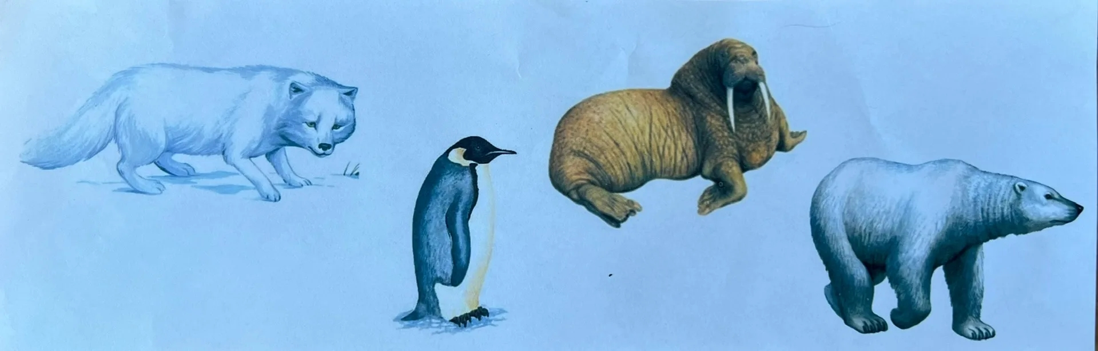
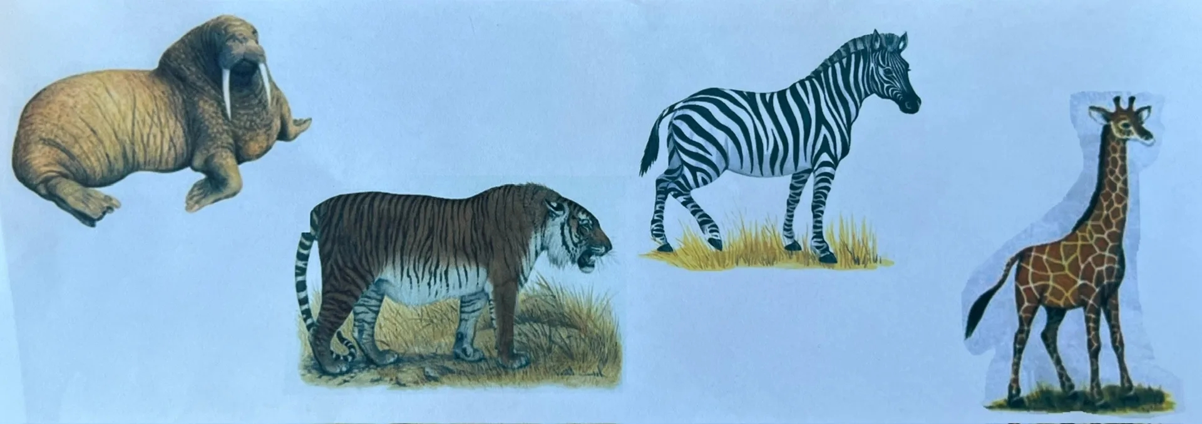
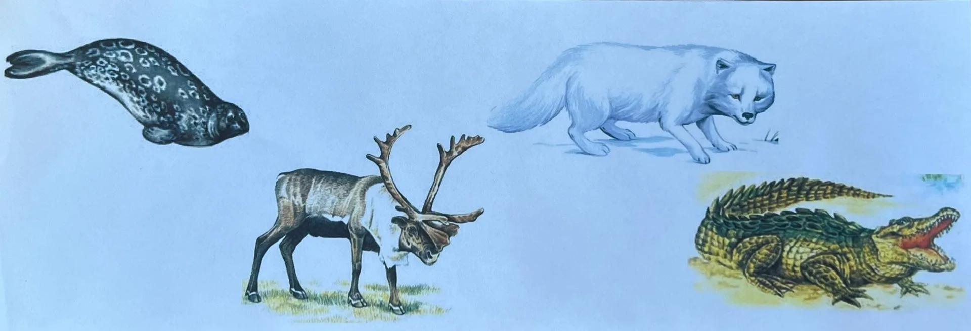
Пятница:
1. Игра «Четвертый лишний».
Развитие мышления. Детям предлагается карточка с изображением 4 предметов. Необходимо выделить один лишний предмет и объяснить почему он лишний. В обсуждении участвуют все дети. Объяснение дается детьми полным предложением. Пример: «Здесь лишний пингвин, потому что пингвин – это птица, а все остальные – это животные (звери)».
2. Повторение дней недели.
Закрепление временных представлений, ориентировки детей в последовательности дней недели. Учитель-логопед каждому ребенку по очереди бросает мяч и задает вопрос, ребенку необходимо дать ответ и бросить мяч учителю-логопеду. Примеры вопросов: «Назови день недели после пятницы», «Назови день недели перед вторником», «Назови третий день недели», «Назови день недели между средой и пятницей». Данный вариант упражнения проводится после прочного усвоения детьми прямой последовательности дней недели.

Slide 17
В старшей группе (первый год обучения) организуя и проводя данную форму работы я делаю акцент на проведении артикуляционной гимнастики (и дополнительно беру одно из ранее названых простых упражнений). Дети ежедневно с организующей помощью учителя-логопеда выполняют артикуляционную гимнастику, использую индивидуальные зеркала. В первый месяц обучения (сентябрь) дети разучивают артикуляционные упражнения от простых к сложным. Далее, дети выполняют гимнастику в соответствии с сюжетом артикуляционной сказки. Каждый месяц новая сказка. Это очень интересный вариант работы для детей, дополнительно развивающий речь.
Когда дети хорошо разучили артикуляционные упражнения, а их уровень развития связной речи повысился, можно дать задание детям самим придумать артикуляционную сказку. Дети по желанию и с помощью учителя-логопеда придумывают героев сказки, сюжет и выполняют упражнения все вместе.

Slide 18
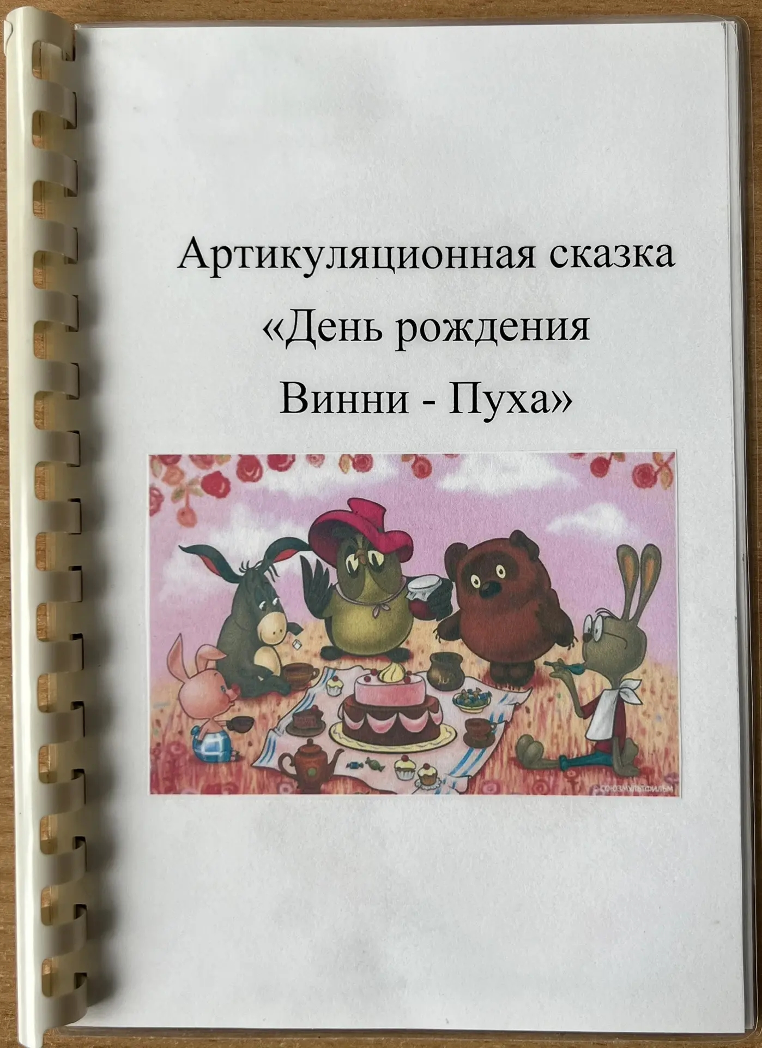
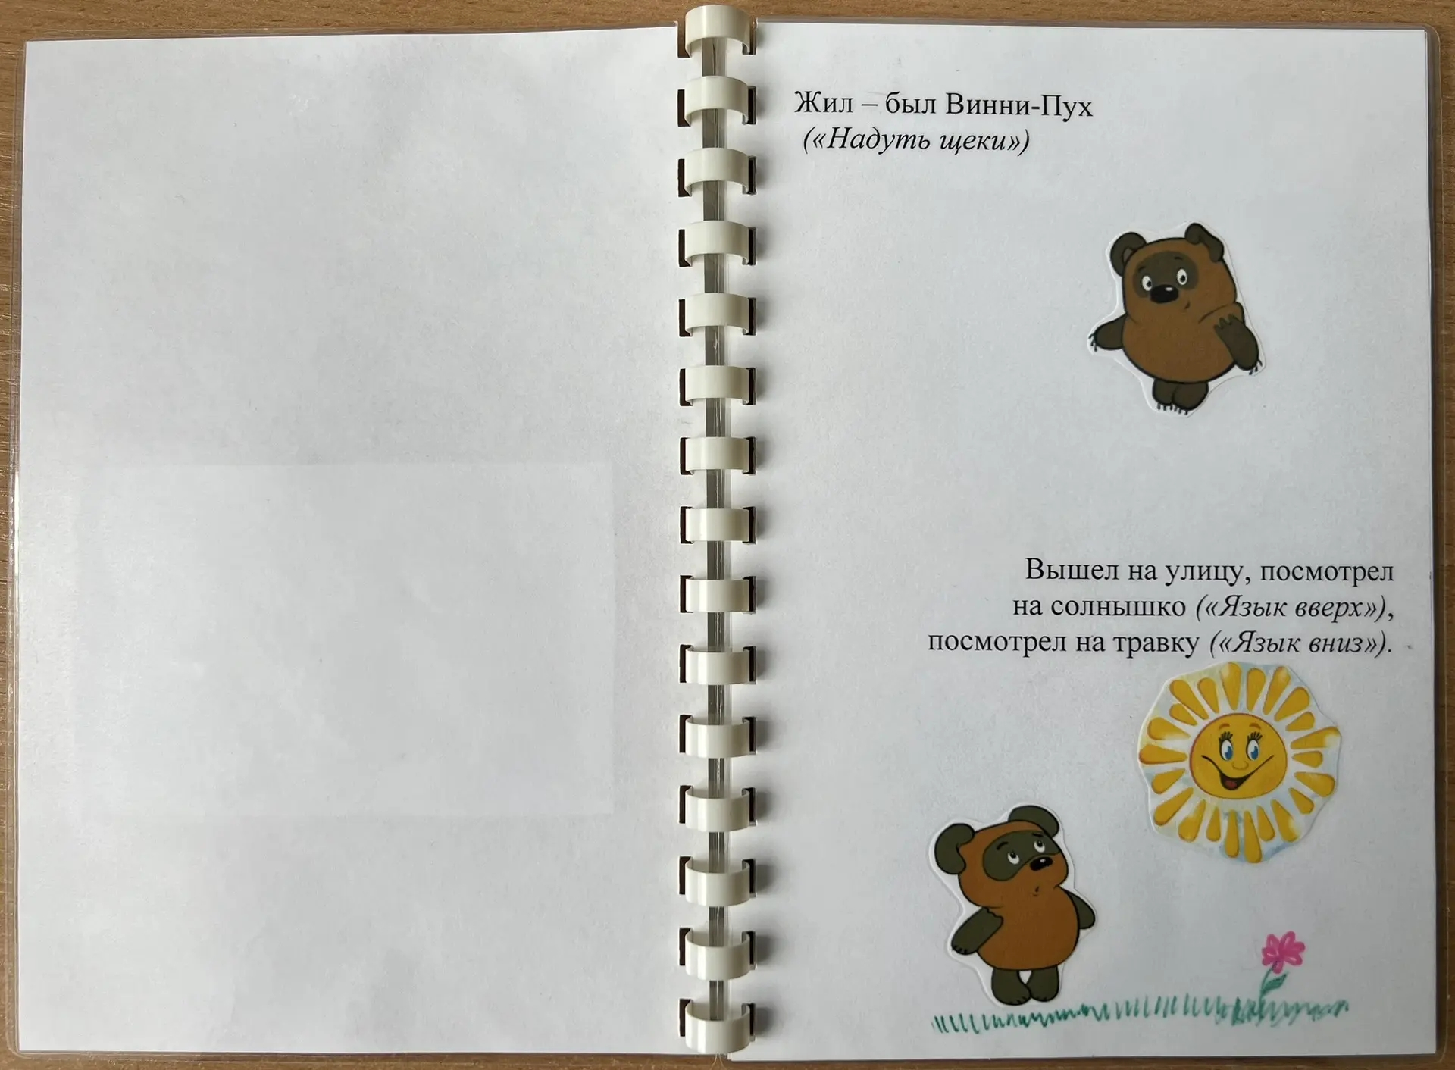
Артикуляционная сказка «День рождения Винни-Пуха»

Slide 19
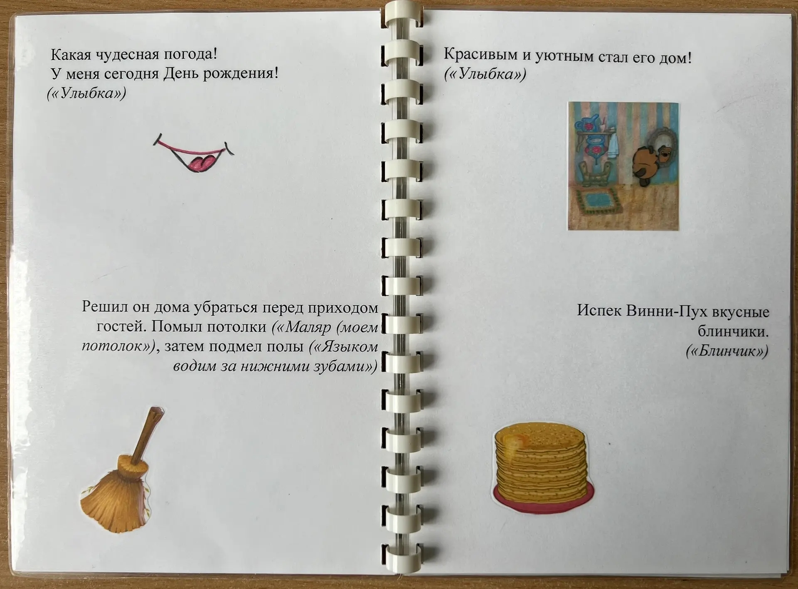

Slide 20
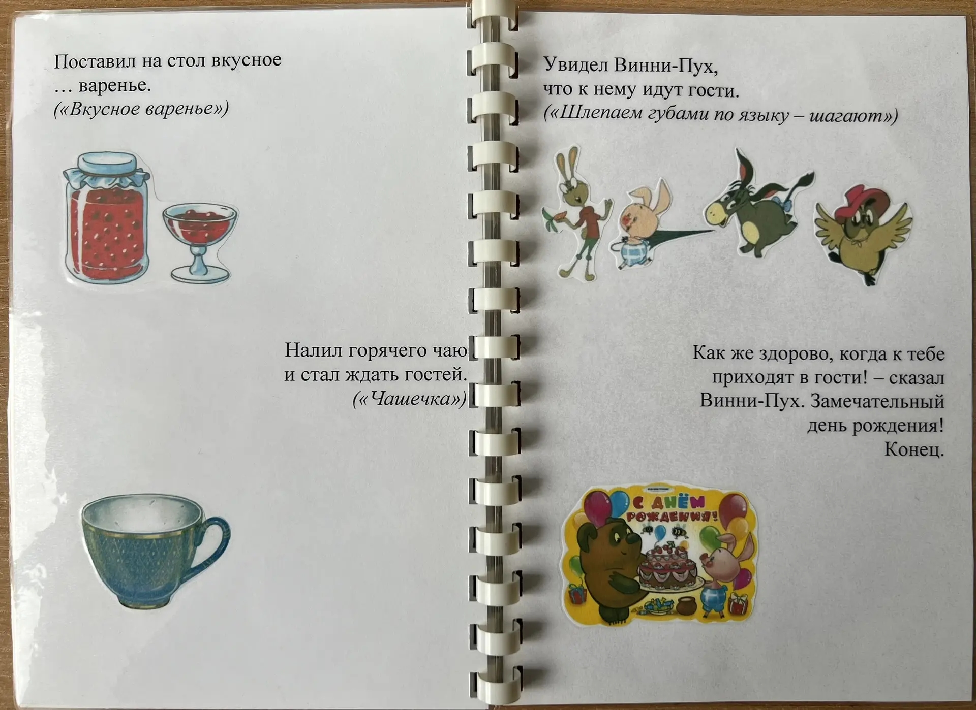

Slide 21
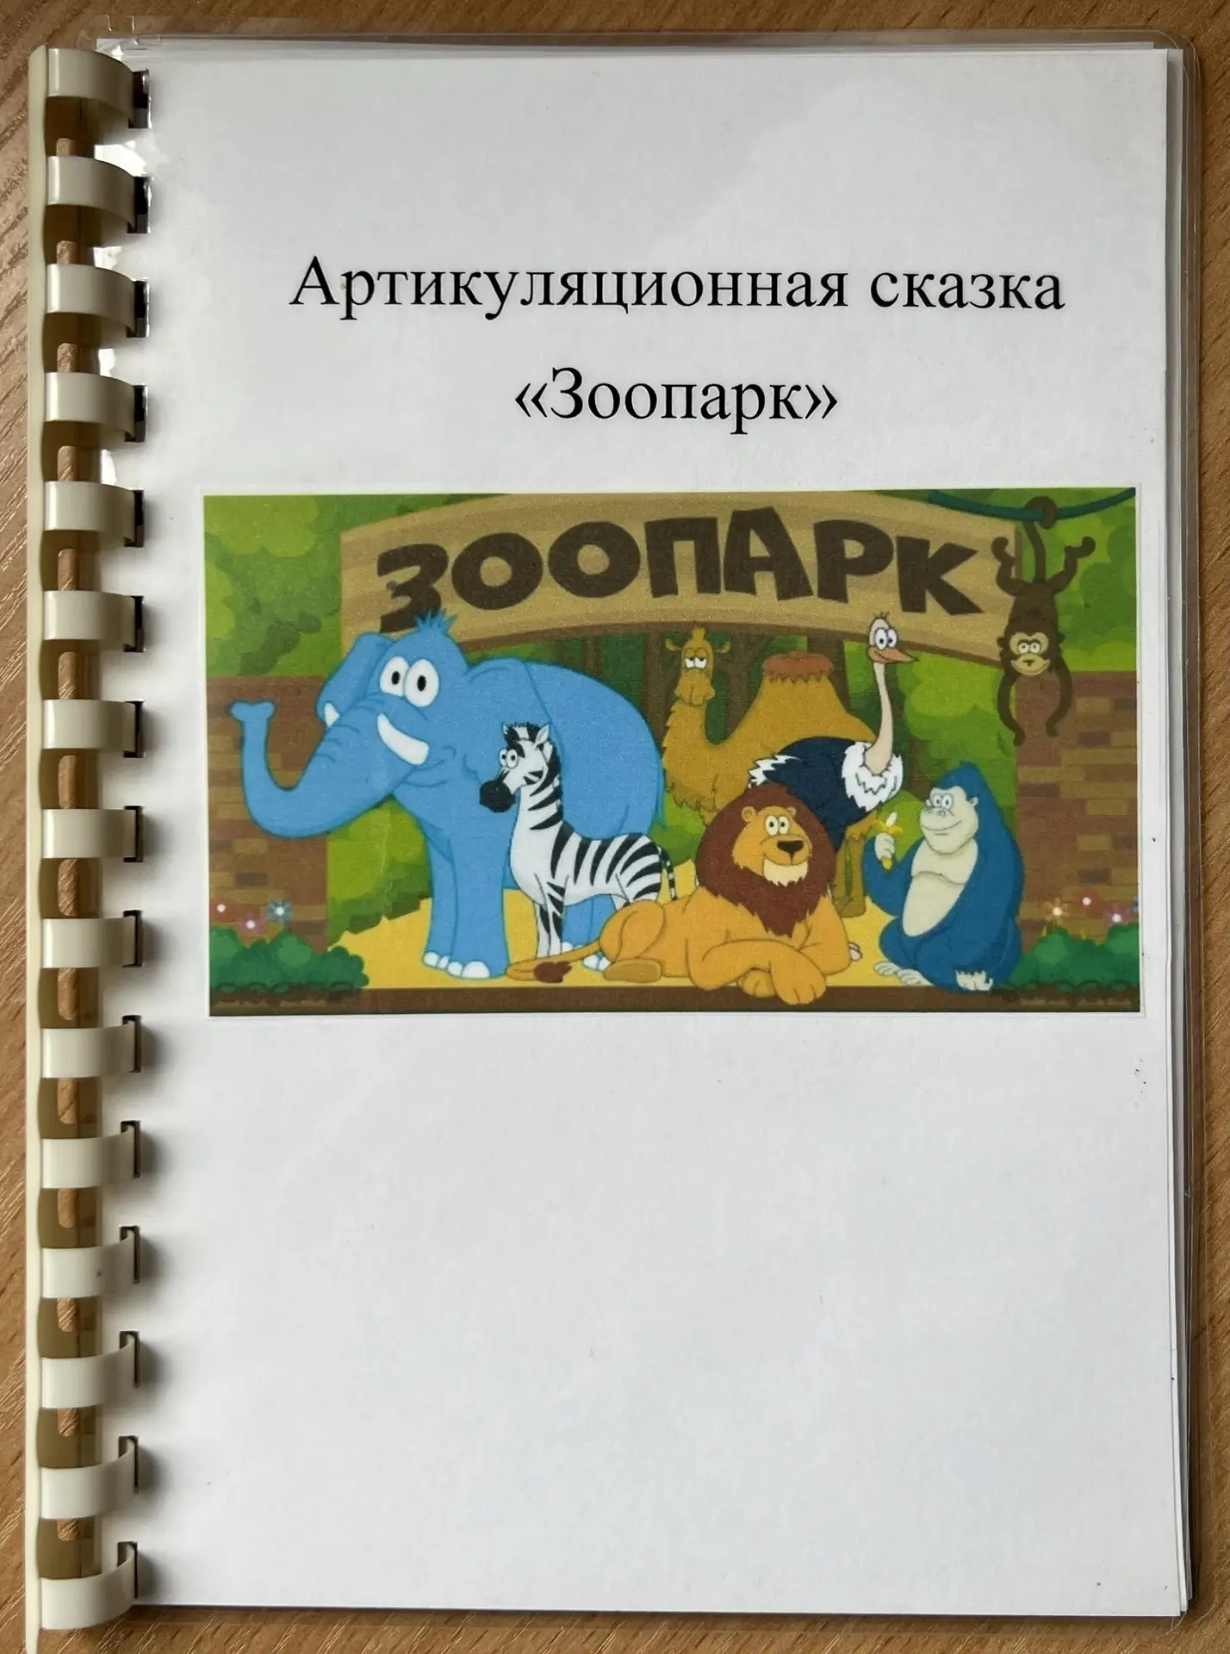
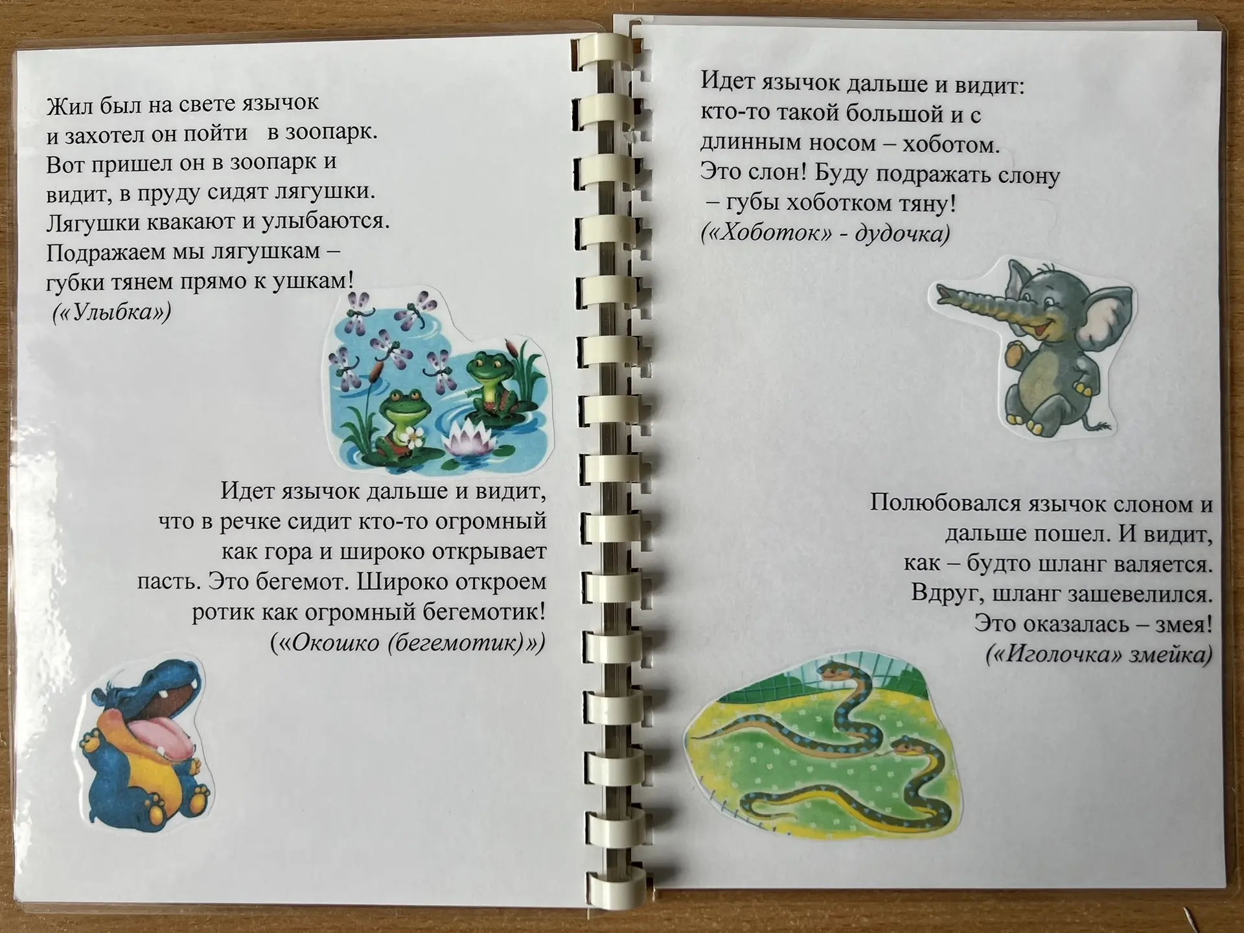
Артикуляционная сказка «Зоопарк»

Slide 22
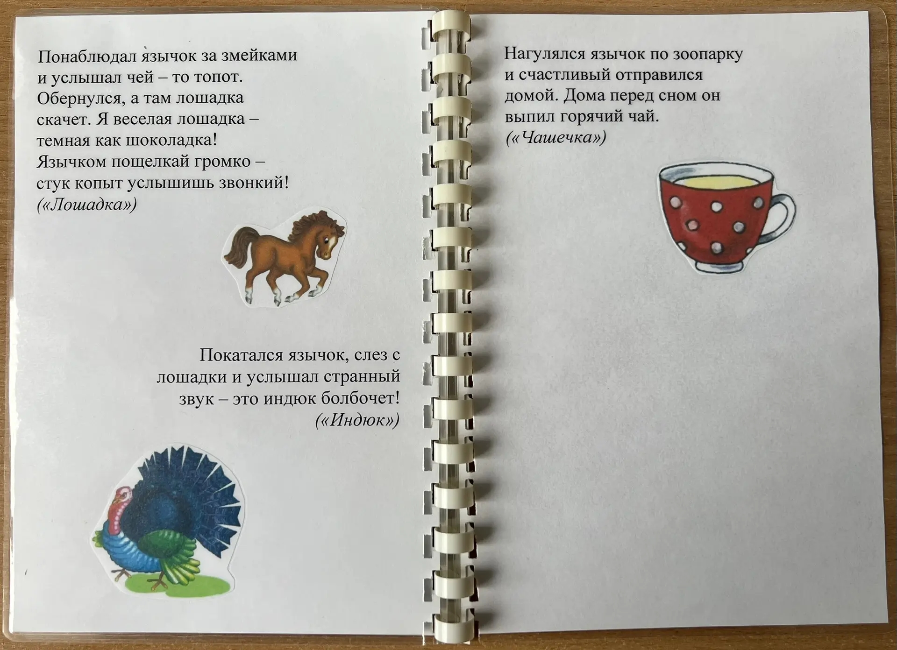

Slide 23

Контакты
Бедарева Евгения Вячеславовна
evgeniya.log93@mail.ru
Спасибо за внимание!

